Slide 1


IPA II 2014-2020
Programi prekogranične i transnacionalne saradnje

Slide 2
IPA 2007 – 2013
II KOMPONENTA
Pet bilateralnih prekograničnih programa:
Albanija – Crna Gora,
Bosna i Hercegovina – Crna Gora,
Crna Gora – Kosovo,
Hrvatska – Crna Gora,
Srbija – Crna Gora;
IPA Jadranski prekogranični program (IPA Adriatic CBC);
Dva transnacionalna programa:
Jugoistočna Evropa (SEE) i
Mediteranski program (MED).

Slide 3
IPA 2007 – 2013
II KOMPONENTA
zaštite životne
sredine
zapošljavanje
turizam
214 projekata
36,5 mil. EUR
manji infrastrukturni projekti
poljoprivreda
28 poziva
socijalna kohezija
kultura
obrazovanje

Slide 4
IPA 2007-2013
Bilateralni prekogranični programi
Programi | Ukupan broj poziva | Ukupan broj projekata | Ukupno ugovorena vrijednost u eurima (EU + CG)
Albanija – Crna Gora | 3 | 24 + 1 strateški projekat 3 TA projekta | 5.562.014,63
Bosna i Hercegovina – Crna Gora | 3 | 34 projekta 3 TA projekta | 4.651.221,01
Hrvatska – Crna Gora | 3 | 17 projekata 3 TA projekta | 3.818.990,71
Srbija – Crna Gora | 3 | 29 projekata 3 TA projekta | 3.728.126,41
Crna Gora - Kosovo | 1 | 5 projekata 1 TA projekat | 1.011.984,19
UKUPNO | 13 | 123 | 18.772.336,95

Slide 5
IPA 2007-2013
Programi sa zemljama članicama EU
Programi | Ukupan broj poziva | Ukupan broj projekata | Ukupno ugovorena vrijednost u eurima (EU + CG)
IPA Jadranski prekogranični program | 3 | 46 projekata 2 TA projekta | 13.092.391,64
Jugoistočna Evropa | 5 | 28 projekata | 3.116.820,16
Mediteranski program | 7 | 11 projekata | 952.008,45
Jugoistočna Evropa/Mediteranski program |  | 4 TA projekta | 559.026,50
UKUPNO | 15 | 91 | 17.720.246,75

Slide 6
IPA 2007-2013

Slide 7
IPA 2007-2013
NAUČENE LEKCIJE
Vidljivo povećanje kapaciteta organizacija i institucija koje sprovode projekte (sprovođenje EU pravila i procedura);
Uprkos zahtjevnom aplikacionom paketu, kvalitet podnijetih prijava značajno povećan;
Izazov je obezbjeđivanje sredstava kofinansiranja i predfinansiranja;
Veći nivo vlasništva partnera na projektima prekogranične saradnje;
Realizovana značajna i održiva partnerstva;
Potrebna dalja obuka za potencijalne korisnike u cilju jačanja kapaciteta za pripremu i upravljanje projektima.

Slide 8
IPA 2014-2020
REGIONALNA I TERITORIJALNA SARADNJA (2014-2020)
Bilateralni prekogranični programi:
Bosna i Hercegovina-Crna Gora,
Crna Gora-Albanija,
Crna Gora-Kosovo i
Srbija-Crna Gora
Trilateralni programi:
Hrvatska-Bosna i Hercegovina-Crna Gora i
Italija-Albanija-Crna Gora
Transnacionalni programi:
Dunavski,
Jadransko-jonski i
Mediteranski program

Slide 9
PROMOCIJA TURIZMA, KULTURNOG I PRIRODNOG NASLJEĐA
PODRŠKA UPRAVLJANJU MAKRO-REGIONALNIM
STRATEGIJAMA
ZAŠTITA ŽIVOTNE SREDINE, PREVENCIJA I UPRAVLJANJE RIZICIMA
INOVACIJE
PODSTICANJE ZAPOŠLJAVANJA, MOBILNOSTI RADNE SNAGE I SOCIJALNE INKLUZIJE
PRIORITETI
2014-2020
POVEĆANJE POVEZANOSTI PREKOGRANIČNIH OBLASTI, UNAPREĐENJE USLUGA ZA ODRŽIVI SAOBRAĆAJ I POBOLJŠANJE JAVNE INFRASTRUKTURE
JAVNO ZDRAVLJE I SOCIJALNA ZAŠTITA
JAČANJE KONKURENTNOSTI I RAZVOJ POSLOVNOG OKRUŽENJA
PROMOCIJA ODRŽIVE ENERGIJE I ENERGETSKE EFIKASNOSTI

Slide 10
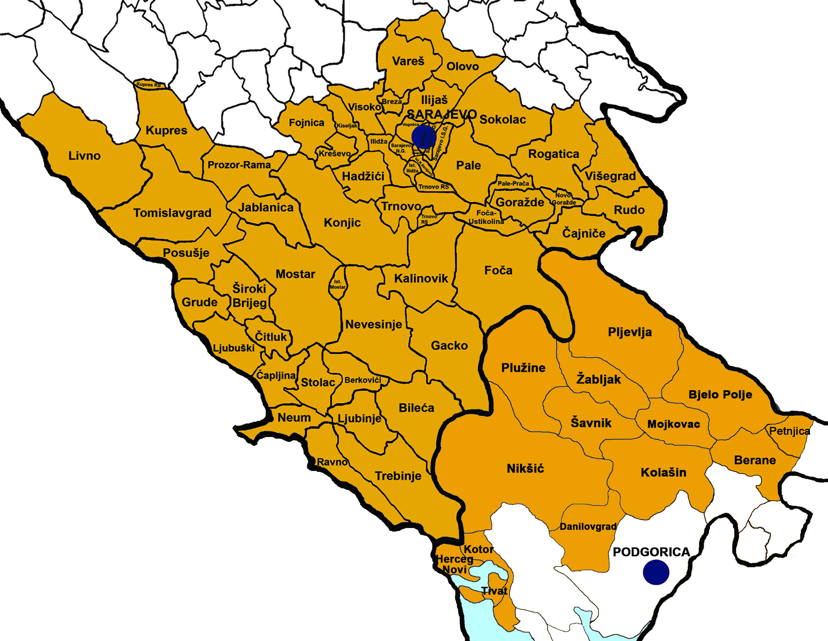
BOSNA I HERCEGOVINA – CRNA GORA
Ukupna vrijednost programa (EU doprinos i nacionalno kofinansiranje):
9.734.117,64 EUR

Slide 11
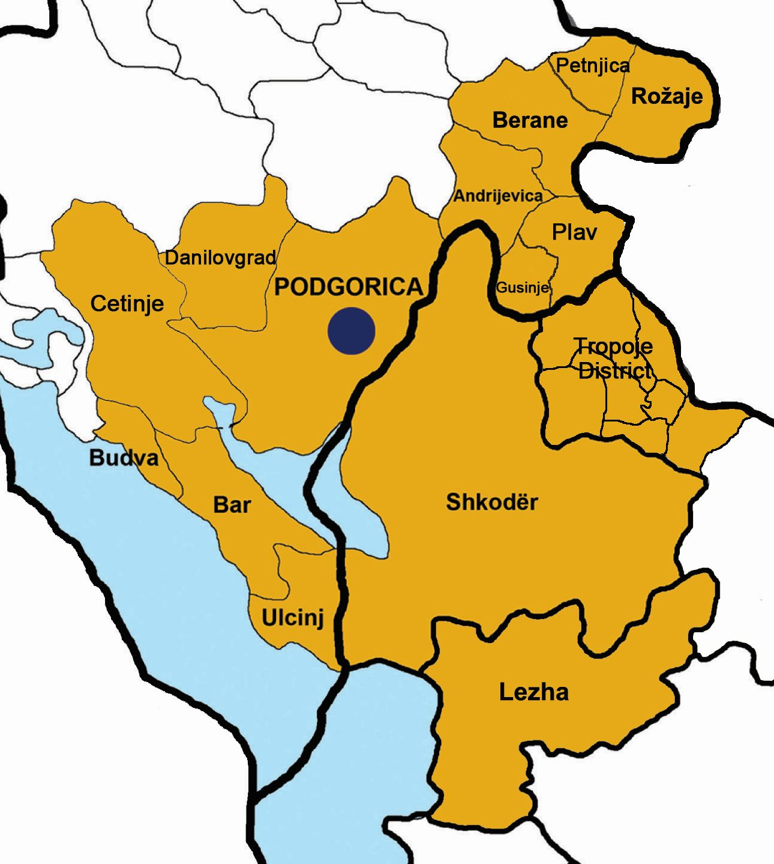
CRNA GORA - ALBANIJA
Ukupna vrijednost programa (EU doprinos i nacionalno kofinansiranje):
13.790.000 EUR

Slide 12
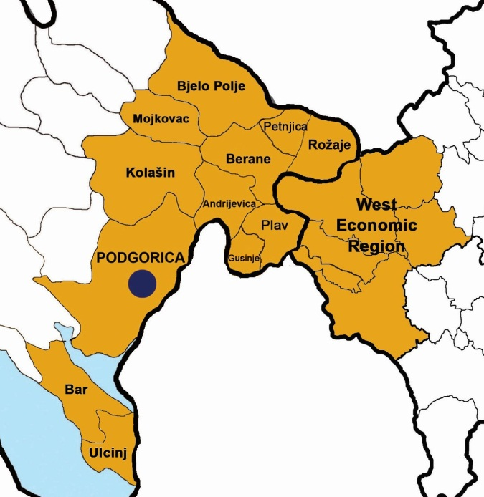
CRNA GORA - KOSOVO
Ukupna vrijednost programa (EU doprinos i nacionalno kofinansiranje):
9.734.117,65 EUR

Slide 13
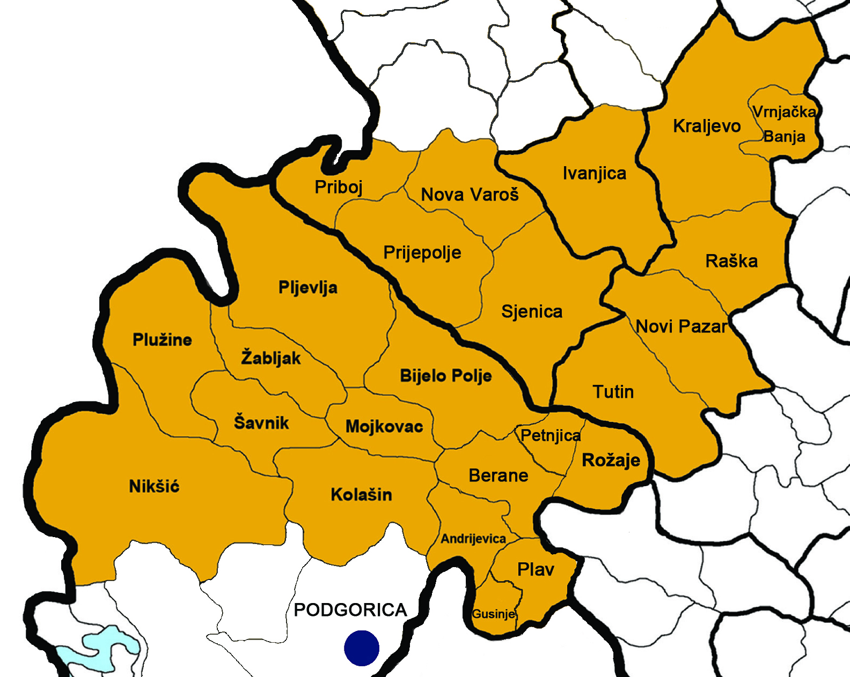
SRBIJA – CRNA GORA
Ukupna vrijednost programa (EU doprinos i nacionalno kofinansiranje):
9.734.117,66 EUR

Slide 14
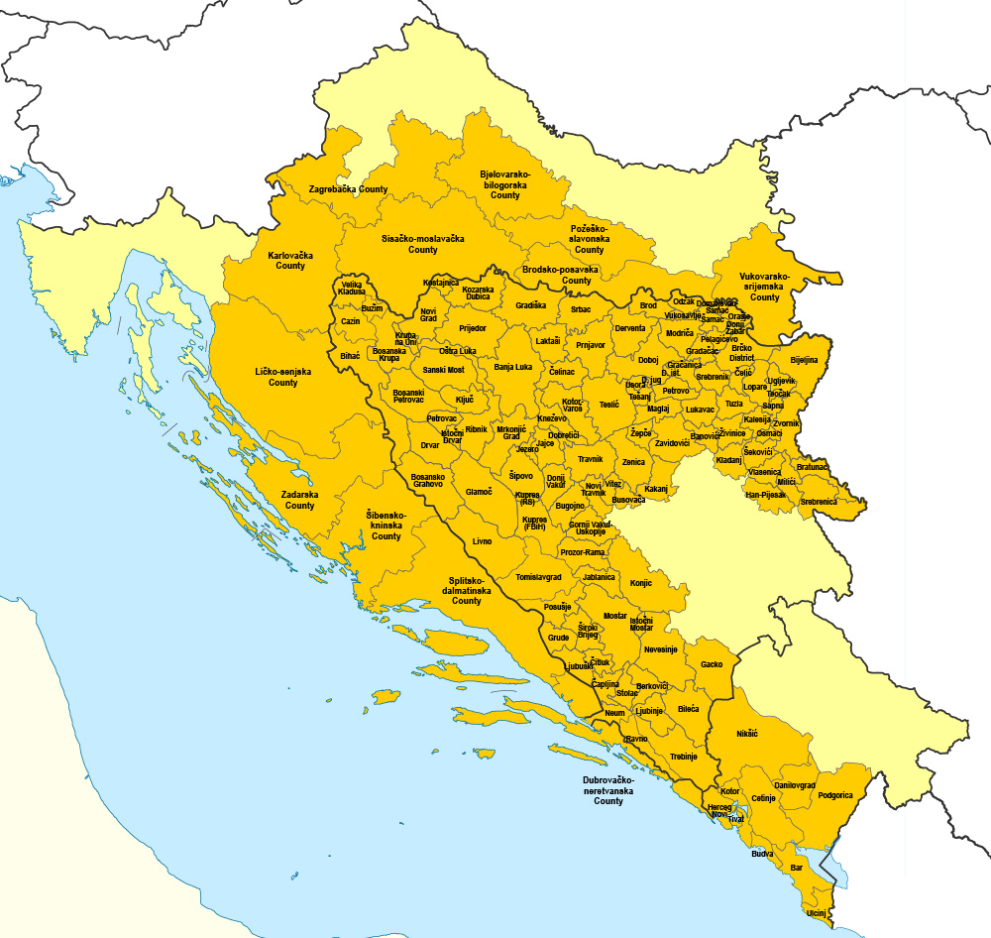
HRVATSKA – BOSNA I HERCEGOVINA – CRNA GORA
Programska teritorija:
Hrvatska 12 županija
Bosna i Hercegovina 95 opština
Crna Gora 10 opština: Herceg Novi, Kotor, Tivat, Budva, Bar, Ulcinj, Cetinje, Nikšić, Podgorica, Danilovgrad.
Ukupna vrijednost programa (EU doprinos i nacionalno kofinansiranje):
67.241.552 EUR

Slide 15
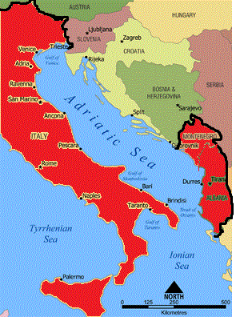
ITALIJA-ALBANIJA-CRNA GORA
Programska teritorija:
Italija: Prihvatljiva teritorija - Fođa, Bari, Brindizi, Leće, Barleta-Andria-Trani (Pulja region); Pridružena teritorija - Taranto (Pulja region), Izernia, Kampobaso (Molize region)
Albanija - cijela teritorija
Crna Gora – cijela teritorija
Ukupna vrijednost programa (EU doprinos i nacionalno kofinansiranje):
92.707.555 EUR

Slide 16
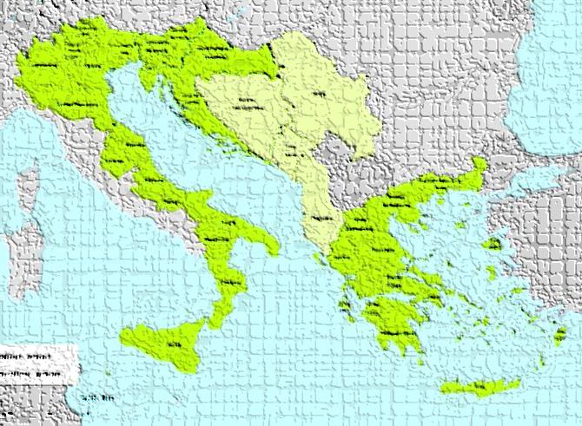
JADRANSKO-JONSKI PROGRAM (ADRION)
Programska teritorija:
Albanija, Bosna i Hercegovina, Crna Gora, Grčka, Hrvatska, Italija, Slovenija, Srbija
Ukupna vrijednost programa (EU doprinos i nacionalno kofinansiranje):
117.917.379 EUR
Vrijednost programa za Ipa zemlje (EU doprinos i nacionalno kofinansiranje):
18.457.514 EUR

Slide 17
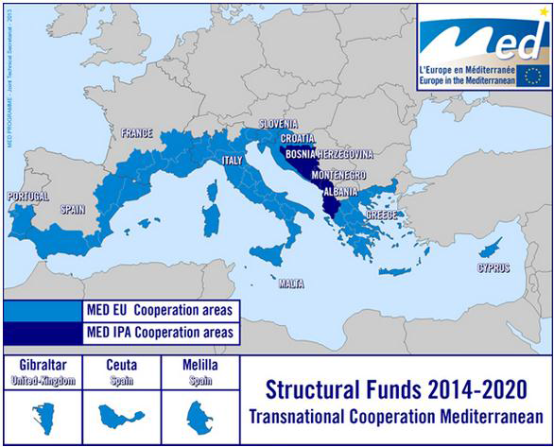
MEDITERANSKI PROGRAM (MED)
Programska teritorija:
10 zemalja članica EU (Francuska, Italija, Španija, Portugal, Grčka, Kipar, Slovenija, Malta, Velika Britanija, Hrvatska), 3 zemlje kandidata / potencijalna kandidata – IPA (Crna Gora, Albanija, Bosna i Hercegovina)
Ukupna vrijednost programa (EU doprinos i nacionalno kofinansiranje):
275.905.320 EUR
Vrijednost programa za Ipa zemlje (EU doprinos i nacionalno kofinansiranje):
11.006.806 EUR

Slide 18
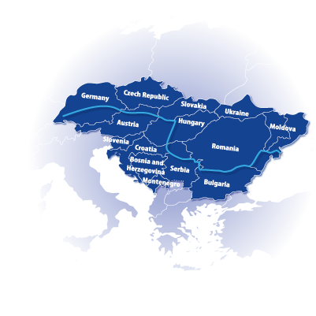
DUNAVSKI PROGRAM
Programska teritorija:
14 zemalja učesnica: Austrija, Bugarska, Hrvatska, Republika Češka, Mađarska, Njemačka (Baden-Württemberg i Bavarska), Rumunija, Slovačka, Slovenija, Bosna i Hercegovina, Moldavija, Crna Gora, Srbija i Ukrajina (jedan dio teritorije)
Ukupna vrijednost programa (EU doprinos i nacionalno kofinansiranje):
262.989.839 EUR
Vrijednost programa za Ipa zemlje (EU doprinos i nacionalno kofinansiranje):
23.328.463 EUR

Slide 19
Raspoloživa sredstva u okviru prekograničnih i transnacionalnih programa
2014-2020
Bilateralni programi |  |  | Trilateralni programi |  |  | Transnacionalni programi
Crna Gora-Albanija |  |  | Hrvatska- Bosna i Hercegovina-Crna Gora |  |  | Jadransko-jonski program
EU doprinos | Ukupan iznos |  | EU doprinos | Ukupan iznos |  | EU doprinos | Ukupan iznos | IPA iznos
11.900.000 | 13.790.000 |  | 57.155.316 | 67.241.552 |  | 99.459.865 | 117.917.379 | 18.457.514
Crna Gora-Kosovo |  |  | Italija-Albanija-Crna Gora |  |  | Dunavski program
EU doprinos | Ukupan iznos |  | EU doprinos | Ukupan iznos |  | EU doprinos | Ukupan iznos | IPA iznos
8.400.000 | 9.734.117,65 |  | 78.801.422 | 92.707.555 |  | 239.661.376 | 262.989.839 | 23.328.463
Bosna i Hercegovina-Crna Gora |  |  |  |  |  | MED program
EU doprinos | Ukupan iznos |  |  |  |  | EU doprinos | Ukupan iznos | IPA iznos
8.400.000 | 9.734.117,64 |  |  | 159.949.107 |  | 264.898.514 | 275.905.320 | 11.006.806
Srbija-Crna Gora
EU doprinos | Ukupan iznos
8.400.000 | 9.734.117,66 |  |  |  |  |  | 656.812.538 | 52.792.783
 | 42.992.352,95

Slide 20
IPA 2014-2020
Prvi pozivi za dostavljanje predloga projekata
MED program - 1. septembar 2015. i 10. novembar 2015.
Dunavski transnacionalni program - 23. septembar 2015.
Jadransko-jonski program – februar 2016.
Bilateralni i trilateralni prekogranični programi –tokom 2016.

Slide 21
HVALA NA PAŽNJI!

